Slide 1

Українська мова
Підготувала Бесединська Н. І.

Slide 2

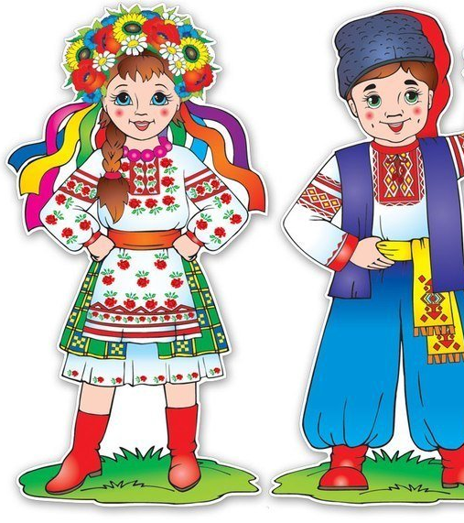
Девіз уроку:
Не просто слухати,
а чути.
Не просто дивитись,
а бачити.
Не просто відповідати,
а міркувати.
Дружно й плідно
працювати!

Slide 3

Поняття про речення. Основні ознаки речення

Slide 4
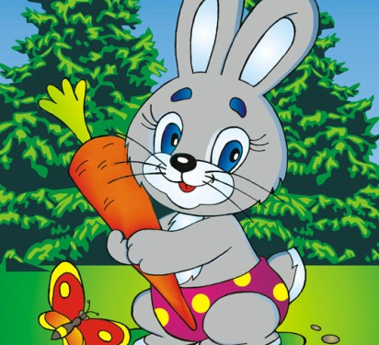
Я маленький, я вухатий,
Попелястий, волохатий.
Я стрибаю і тікаю,
Дуже куций хвостик маю.

Slide 5


Каліграфічна хвилинка
Оо ой йо ом ор ов он Ол Ом ох
Ой, яка чудова українська мова!

Slide 6

Мовна розминка
З чого складається текст? (з речень).
Як відокремлюються речення в усному мовлені? (паузою). А писемному? (розділовими знаками).
З чого складається речення? (зі слів).
Як пишуться слова в реченні? (окремо).
З якої букви пишеться перше слово в реченні? (з великої).

Slide 7
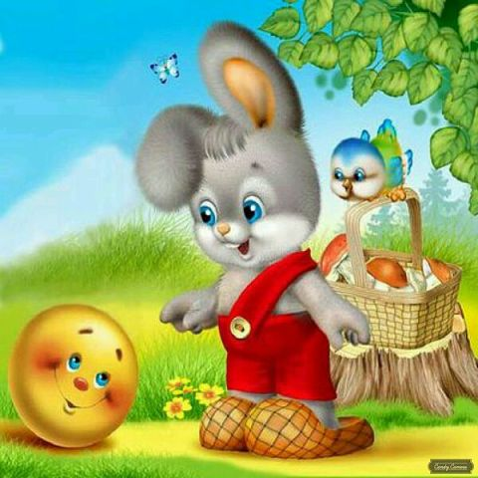
ДОПОМОЖІТЬ ЗАЙЧИКУ
Зайчик склав речення, та не розуміє, чи правильно:
Рано вставати золоте сонечко.
Що потрібно змінити в реченні?
*Висновок: у реченні слова пов’язані між собою

Slide 8
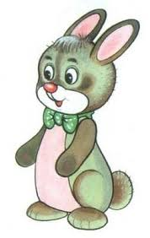
Хвилинка відпочинку із Зайчиком
Раз, два!
Пострибали!
Три, чотири!
Рівно стали.
Лапки вліво,
Лапки вправо.
Лапки вгору підняли.
Всі тихесенько присіли.
Потім вгору піднялись.
Покрутились, посміхнулись.
За науку знову взялись.

Slide 9

ДОПОМОЖІТЬ ВЕДМЕДИКУ
Складіть речення з розсипаних слів
ліс зима У прийшла.
шубки білі Дерева одягли.
у краї відлетіли теплі Птахи.

Slide 10
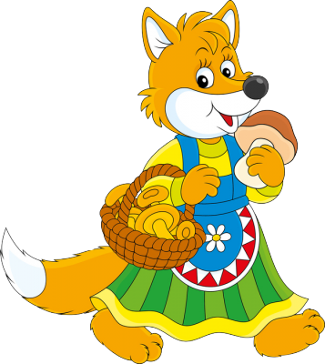
НАВЧІТЬ ЛИСИЧКУ СКЛАДАТИ РЕЧЕННЯ
Вставте пропущені слова таким чином, щоб вийшло зв’язне речення.
Біля нашої школи ростуть…
В оленя великі і красиві…
На яблуні ростуть смачні…

Slide 11
ДЯКУЮ ЗА УВАГУ!

